Slide 1
Školski nastavni dan

Slide 2
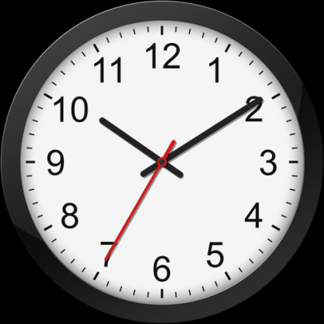
Školski sat traje 45 minuta, a to je 45/60 sata, skraćeno ¾ sata, to jest 45/1440 dana.

Slide 3
Veliki i mali odmori
Veliki odmor traje 15 minuta, a to je jednako ¼ sata.
Mali odmor traje 5 minuta, a to je jednako 5/60 sata ili 1/12 sata
Na velikom odmoru jedem 10 minuta, a to je 10/15 velikog odmora ili skraćeno 2/3.

Slide 4
Ako smo u školi najviše 7 sati, to je 7/24 sati dnevno provedenih u školi.
Ako pišemo kratki ispit 10 minuta, to je 10/45 školskog sata ili skraćeno 2/9.

Slide 5
Izradio: Leon Florjanić

